Slide 1


Memahami
Pengguna
&
Klien
D1H1C3 Perancangan antarmuka aplikasi
D3 Teknik informatika
Fakultas ilmu terapan
Telkom university

Slide 2

01
Mahasiswa dapat Memahami dan Mengerti Bagaimana Orang Berinteraksi dengan Komputer
02
Mahasiswa dapat Memahami dan Mengerti Karakter Manusia dalam Desain
Mahasiswa mampu Mengerti Pertimbangan Manusia dalam Desain Sistem Bisnis
03

Slide 3
01
Memahami Bagaimana Orang Berinteraksi dengan Komputer

Slide 4
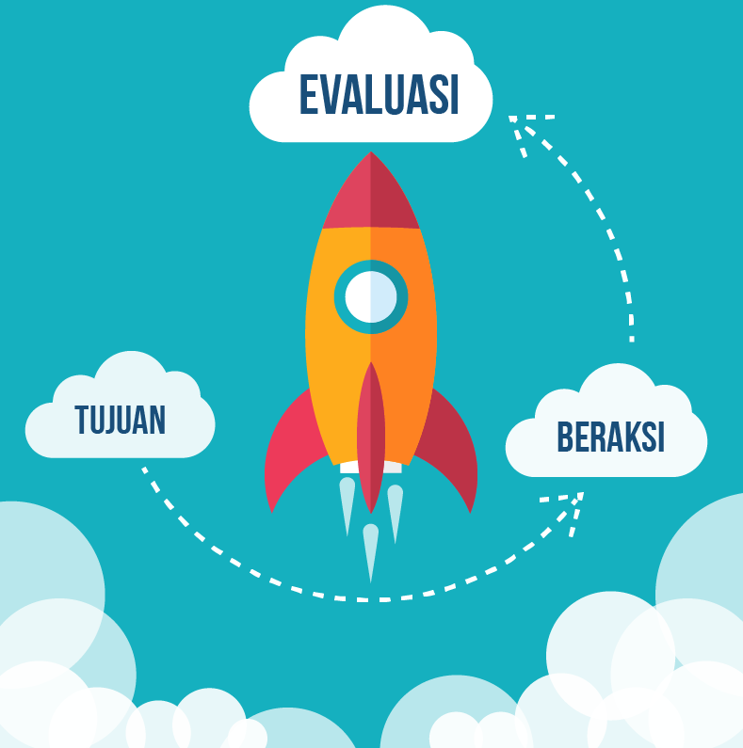
SIKLUS AKSI MANUSIA

Slide 5

Mengapa orang mengalami kesulitan dengan komputer
WHY?

Slide 6

Apa yang membuat sistem sulit digunakan oleh pengguna
Computer Troubles
01
02
03
04
Terlalu Banyak Fleksibilitas
Penggunaan Jargon
Desain Tidak Jelas
Perbedaan
Ketika Kebutuhan pengguna tidak dipahami dengan baik, cenderung akan membangun sistem yang memiliki banyak fungsi sehingga menghasilkan kompleksitas antarmuka yang lebih tinggi. Secara umum, fleksibiltas dari sistem meningkta, kegunaan berkurang.
Sistem sering berbicara dalam bahasa aneh. Kata-kata yang digunakan namun dalam konteks yang berbeda, seperti filespec, abend, segement, and boot. Belajar menggunakan sistem sering membutuhkan belajar bahasa baru.
Elemen desain yang kompleks atau tidak jelas, tetapi user harus menguasai. Operations mungkin memiliki prasayarat yang harus dipenuhi sebelum tercapai dan terkadang hasilnya bisa berbeda dengan apa yang hendak ingin dicapai.
Aksi yang berbeda mungkin mencapai hasil yang sama, tergantung dari apa yang dilakukannya atau hal yang berbeda mungkin memberikan aksi yang sama.

Slide 7
Apa yang membuat sistem sulit digunakan oleh pengguna
Computer Troubles
05
06
Strategi Pemecahan Masalah yang Beragam
Desain Tidak Konsisten
Cara belajar orang –orang yang baik yaitu learn by doing. Mereka punya kesulitan mengikuti arah dan tidak selalu membaca petunjuk sebelum mengambil tindakan. Pemecahan masalah manusia dapata dicirika sebagai “error-correcting” atau “Trial and Error”, dimana solusinya dirumuskan berdasarkan bukti yang ada dan kemudian mencoba. Solusi yang seperti ini sering memiliki keberhasilan yang rendah, tetapi tindakan hasilnya digunakan untuk memodifikasi upaya berikutnya dan meningkatkan peluang sukses.
Aksi yang sama mungkin memiliki nama yang berbeda : misalnya, “save” dan “keep”, “write” dan “list”. Perintah yang sama dapat menyebabkan hal-ha yang berbeda terjadi. Hasil yang sama dapat dijelaskan secara berbeda : misalnya, “not legal” dan “not valid”. Hasilnya adalah memperlajari sistem menjadi latihan hafal-menghafal. Pembelajaran secara konseptual menjadi sangat sulit.

Slide 8

RESPON TERHADAP DESAIN YANG KURANG BAIK

Slide 9
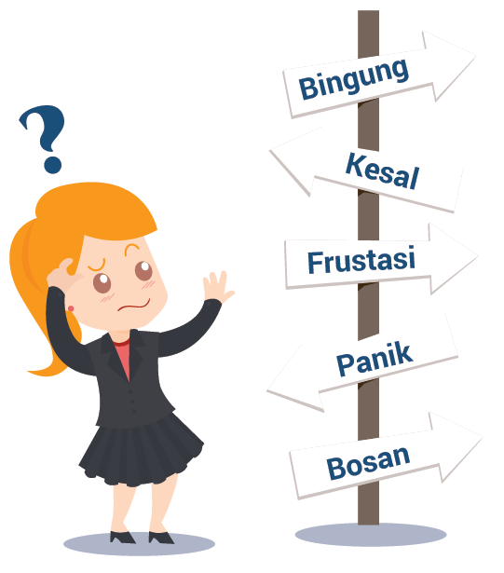
Respon
Psikologis

Slide 10

Pengabaian Sistem
01
Penggunaan Sebagian Sistem
02
Respon
Fisik
Penggunaan Langsung Sistem
03
04
Modifikasi Tugas
Aktifitas Kompensasi
05
Penyalahgunaan Sistem
06
Pemrograman Langsung
07

Slide 11
02
Memahami Karakter Manusia dalam Desain

Slide 12
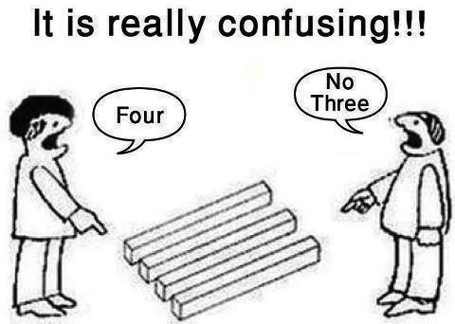

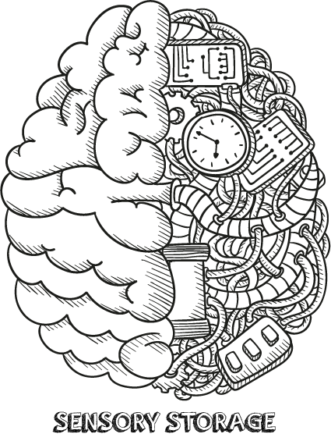
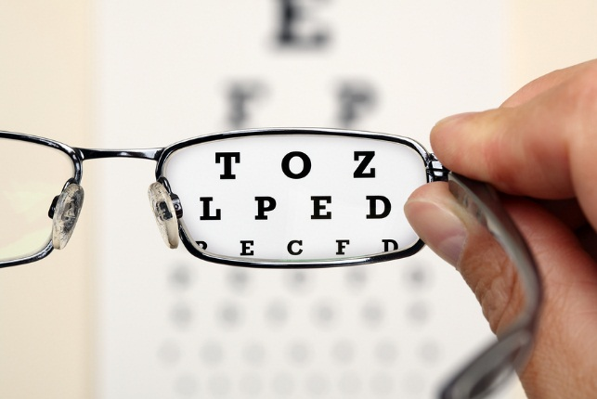
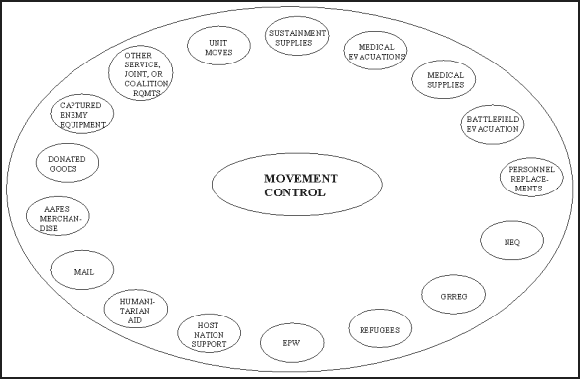


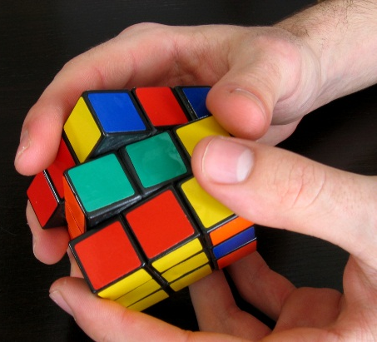
PERSEPSI
MEMORI
SENSORY STORAGE
KETAJAMAN VISUAL
PERIPHERAL VISION
PROSES INFORMASI
MENTAL MODEL
MENGONTROL GERAKAN
BELAJAR
KETERAMPILAN (SKILL)
PERFORMA LOAD
PERBEDAAN INDIVIDU

Slide 13
03
Pertimbangan Manusia dalam Desain Sistem Bisnis

Slide 14
&
Pengetahuan dan Pengalaman
Pengguna
PENGETAHUAN / PENGALAMAN
Literasi Komputer | Sangat teknis atau berpengalaman, Sedang, atau tidak.
Pengalaman Sistem | Tinggi, sedang, atau rendah pengetahuan dari sistem tertentu dan metode-metode interaksi.
Pengalaman Aplikasi | Tinggi, sedang, atau rendah dalam pengetahuan sistem serupa.
Pengalaman Tugas | Tingkat pengetahuan pekerjaan dan tugas pekerjaan.
Sistem lain yang digunakan | Sering menggunakan atau jarang dalam melakukan pekerjaan dari sistem lain.
Pendidikan | SMA, perguruan tinggi, atau gelar yang lebih tinggi.
Tingkat Membaca | Kurang dari kelas 5, 5-12, lebih dari kelas 12
Keterampilan Mengetik | Ahli (135 WPM), terampil (90 WPM), baik (55 WPM), rata-rata (40 WPM), atau rendah (10 WPM).
Bahasa asli atau Budaya | Bahasa Inggris, bahasa yang lain, atau beberapa bahasa.

Slide 15
Kebutuhan Tugas dan Pekerjaan
Pengguna
PEKERJAAN/TUGAS/KEBUTUHAN
Jenis sistem yg digunakan | Penggunaan wajib atau discretionary sistem.
Frekuensi penggunaan | Terus-menerus, sering, kadang-kadang, atau sekali dalam seumur hidup penggunaan sistem tersebut.
Tugas atau pentingnya kebutuhan | Tinggi, sedang, atau rendah pentingnya tugas yang dilakukan.
Struktur Tugas | Repetitiveness atau prediktabilitas tugas yang otomatis, tinggi, sedang, atau rendah.
Interaksi Sosial | Komunikasi verbal dengan orang lain diperlukan / tidak diperlukan.
Pelatihan Dasar | Pelatihan ekstensif atau formal, self-pelatihan melalui manual, atau tidak ada pelatihan.
Tingkat Omset | Tinggi, sedang, atau rendah tingkat turnover untuk jobholders.
Kategori Pekerjaan | Eksekutif, manajer, profesional, sekretaris, petugas.
Gaya Hidup | Untuk sistem Web e-commerce, termasuk hobi, kegiatan rekreasi, dan status ekonomi.

Slide 16
Psikologi
Pengguna
KARAKTERISTIK PSIKOLOGI
Sikap | Perasaan positif, netral, atau negatif terhadap pekerjaan atau sistem.
Motivasi | Rendah, sedang, atau tinggi karena minat (tertarik) atau takut.
Kesabaran | Kesabaran atau kesabaran diharapkan dalam mencapai tujuan.
Harapan | Jenis dan kewajaran.
Tingkat Stres | Tinggi, kadang kadang, atau tidak ada stres umumnya dihasilkan dari kinerja tugas
Gaya Kemampuan Berfikir | Lisan atau spasial, analisis atau intuitif, konkret atau abstrak.

Slide 17
Fisik
Pengguna
KRAKTERISTIK FISIK
Umur | Muda, Paruh baya, Tua
Jenis Kelamin | Pria atau Wanita
Handedness | Kiri, Kanan atau Keduanya
Disabilitas | Tunanetra, Tunarungu, motor handicap.

Slide 18

Latihan
Soal
Apa tujuan kompetensi dari bab ini ?
Sebutkan urutan siklus aksi manusia !
Mengapa orang mengalami kesulitan dengan computer ?
Bagaimana respon anda terhadap desan yang kurang baik ? sebutkan 5 !
Sebutkan 2 jenis respon dan berikan masing masing 3 contoh !
Sebutkan 5 karakter manusia dalam desain !
Apa pertimbangan manusia dalam desain sistem bisnis ?
Sebutkan apa saja, pengertian dan pengalaman pengguna !
Sebutkan minimal 3 karasteristik pengguna dan pengertian nya !
Dibagi berapakah karakteristik fisik pengguna dan sebutkan ?

Slide 19

Daftar
Pustaka
The Essential Guide to User Interface Design 3rd Edition.pdf
3. Memahami pengguna dan klien.pdf
3. Step 1 Know Your User.pptx

Slide 20

Pustaka
Gambar
https://s-media-cache-ak0.pinimg.com/236x/52/d0/18/52d018b80b1b747bf36b1127ef45d063.jpg
http://www.everythingdisplays.com/blog/wp-content/uploads/2013/12/iStock_000017823447Small.jpg
https://cswreviewonline.files.wordpress.com/2014/09/computer-frustration-3.jpg
http://omnitechsupports.com/wp-content/uploads/2014/11/Tech-Support.jpg
http://img.gizmodimension.com//2013/10/Computer-Arg.jpg
https://topdiscountedproducts.files.wordpress.com/2015/04/computer-problems-banner.jpg
https://lessonoflifeblog.files.wordpress.com/2013/02/response2redundancy.jpg
http://www.pinetarpress.com/wp-content/uploads/2015/04/hammerd.jpg
http://fc00.deviantart.net/fs71/f/2012/119/3/3/i_hit_computers__by_torakodragon-d4xyuf8.gif
https://valleyhope.org/wp-content/uploads/2013/10/PERCEPTION.jpg
http://www.riskmanagementmonitor.com/wp-content/uploads/2012/09/psychology2.jpg
https://satmuse.files.wordpress.com/2008/11/perception.jpg
http://www.google.co.id/imgres?imgurl=https://pbs.twimg.com/media/BLrRgRGCYAAybCn.jpg:large&imgrefurl=http://www.mentalmodelsgame.com/post/51878783471/which-kind-of-questions-i-should-add-to-the-mental&h=616&w=865&tbnid=eoqMekfKgjcyDM:&zoom=1&docid=Sv-E5Cn_D5vpfM&ei=UgA_Vb-aOsy4uATimoGQCQ&tbm=isch&ved=0CDQQMygFMAU
http://everydaylife.globalpost.com/DM-Resize/photos.demandstudios.com/getty/article/148/190/78157769.jpg?w=600&h=600&keep_ratio=1&webp=1

Slide 21



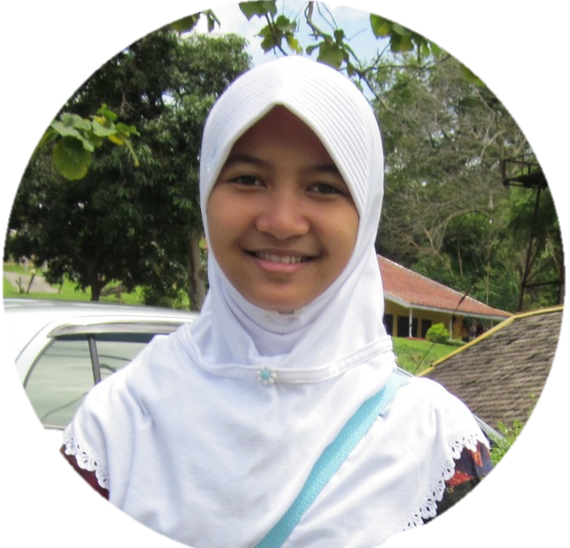

Group GD
Our Team
Grandis
Ghifari
Dwi Putri
Dhimas
Husnul
Jati
Dias
Lestari
"Alone we can do so little, together we can do so much."
Helen Keller

